Slide 1

PROFESIONALNI RAZVOJ ZAPOSLENIH - APOSO
Brigita Žarkovič Adlešič
Mostar, 4.3.-8.3.2013

Slide 2
CPD je proces obrazovanja, obuke, učenja i potpore koji:
se događa u vanjskoj ili radnoj okolini;
u kojem sudjeluju kvalificirani, obrazovani profesionalci;
Ima cilj promovirati učenje i razvoj profesionalnog znanja, vještina i vrijednosti;
pomaže u odluci i provedbi vrijednih promjena u njihovom ponašanju, djelovanju i stavovima kako bi radili što učinkovitije
Postizanje ravnoteže između pojedinaca, institucije i potreba sustava
(Bolam, 2002).

Slide 3

Ključna načela CPD
Transparentnost i kontrola sustava CPD-a,
Brz i učinkovit način upoznavanja s novitetima,
transfer znanja različitih profesija i znanstvenih disciplina,
Utjecaj na djelatnike vezano uz sadržaj i kvalitetu CPD-a
dostupan svima (podjednake mogućnosti)

Slide 4
Vrste profesionalnog razvoja
Neformalni dijalog za poboljšanje rada
Čitanje profesionalne literature
Tečajevi i radionice
Konferencije i seminari
Programi kvalifikacije (MSc, PhD)
Posjete drugim institucijama
Profesionalni razvoj umrežavanjem
Pojedinačna i zajednička istraživanja
Potpora mentora i kolega

Slide 5
Profesionalna obuka
TIP A
Profesionalna podrška
Tip B
Vremenska
Dimenzija
Razvoj
radi
Rezultata
Kolegijalna
podrška
Razmena kroz saradnju
Dimenzija
Podsticaja
Aktivnosti Strukturisanog učenja
LIČNO USAVRŠAVANJE
Delovanje i
analiza kroz saradnju
Coaching i konsultovanje
Dimenzija okruženja
Stručna podrška
Razvoj rezultata
MINT, 2006 (acc. Oldroyd, Hall, 1991)

Slide 6
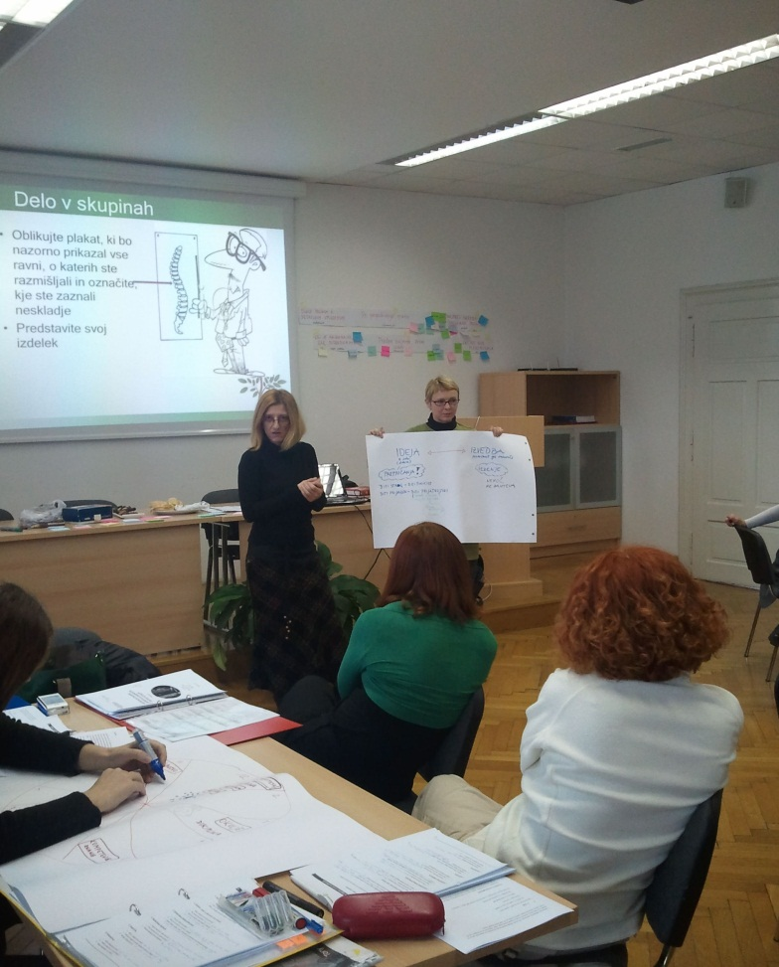

PERSPEKTIVE –ZAJEDNIČKI RAD S DJELATNICIMA, NE ZA NJIH
Od obuke prema učenju
Kreiranje okoline za učenje djelatnika
CPD
  Učenje u APOSO,
  Razmjena znanja između jedinica APOSO,
  Učenje izvan APOSO

Slide 7
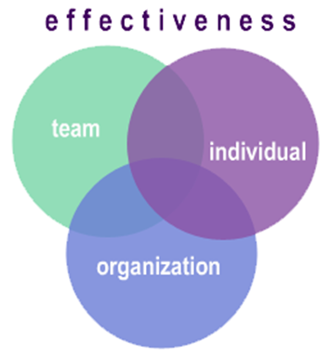
Kriterij učinkovitosti
Značajke strukture:
Oblik ili vrsta aktivnosti
Trajanje i vremenski raspon
Zajedničko sudjelovanje
Osnovne značajke:
Fokus na sadržaj
Promocija aktivnog učenja
Poticanje koherentnosti
(Garet et al., 2001)

Slide 8

Koji su kriteriji učinkovitosti?
Neposredno zadovoljstvo?
Promjene u praksi
Porast kompetencija
Promjene u razmišljanju i stavovima
Bolji rezultati na poslu

Slide 9

Kako vrednovati utjecaj transfera u praksi?
Samoizvješće o korištenju znanja (portfolij, refleksija)
Intervjui, razgovori, prezentacija, izmjena…
Unutarnje nasuprot vanjskom vrednovanju
Kvantitativne nasuprot kvalitativnih studija
Rezultati nacionalnih i međunarodnih vrednovanja
Portfolij, Europass CV

Slide 10
Poduzeti koraci
Analiza kompetencija
Upitnik o učenju
Rezultati upitnika kao osnova akcijskog plana jedinice
Zasnivanje CPD tima
APOSO Akcijski plan
Individualni akcijski plan
Refleksija i vrednovanje

Slide 11

APOSO
Povezivanje jedinica
Zaposleni Menedžment
Identifikacija potenciala Planiranje
Razvoj kapaciteta Razvoj i upotreba vlastitih kadrova
Unapređenje kompetencija Ravnomjerna podela zadataka
Učeča organizacija
Organizacijska klima i kultura

Slide 12
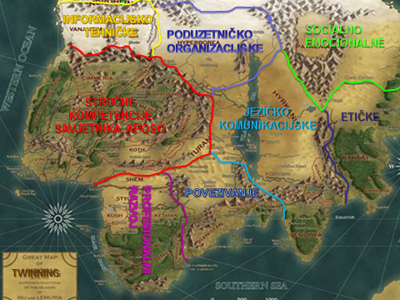

Slide 13
KREIRANJE
RADNE
OKOLINE

Slide 14
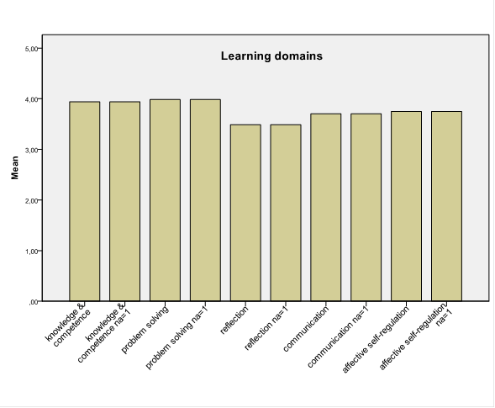

APOSO – područja učenja

Slide 15
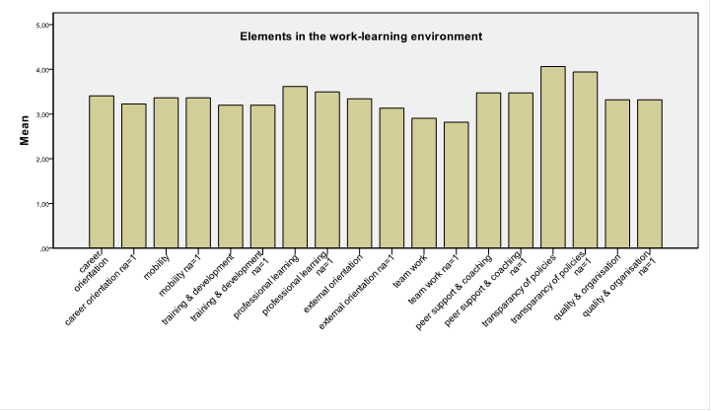

APOSO – Elementi u radnoj okolini učenja

Slide 16
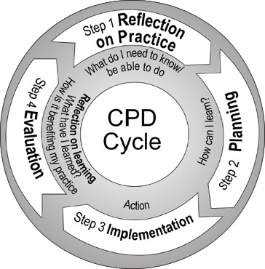
REFLEKSIJA
UTVRĐIVANJE POTREBA
EVALUACIJA
PLANIRANJE
IMPLEMENTACIJA

Slide 17

Izazovi
Analiza potreba (Twinning, GIZ)
Postavljanje jasnih prioriteta sukladno različitim interesima (CPD Tim)
više koherentnosti u potpori dugoročnom profesionalnom razvoju (Menadžment)
formalno, neformalno učenje (svi djelatnici)
motiviranost djelatnika (CPD tim)
vrednovanje

Slide 18

CPD TIM
Mostar: Marija Naletilić, Danica Vasilj
Sarajevo: Branka Popić, Svjetlana Bjelić
Banja Luka: Ljiljana Bošković, Denis Fazlić

Slide 19
SARAJEVO

Slide 20
MOSTAR

Slide 21

SRETAN 8. MART

